Slide 1


Web de recomendación de hoteles mediante ML

Slide 2
TABLA DE CONTENIDO
Flujo de Trabajo
Lenguajes
01
03
Frameworks
Screenshots
02
04
Cronograma de Tareas para la Web
Listado
Herramientas y Entornos
Mockups, Screenshots, etc.

Slide 3


DESCRIPCIÓN
La página web de HotelWise es una plataforma diseñada para crear recomendaciones de hoteles permitiendo a los usuarios encontrar la mejor opción según sus criterios de búsqueda, los cuales son curados por una herramienta de Machine Learning para ofrecerle la mejor experiencia en su estadía.

Slide 4

01
Flujo de Trabajo
Cronograma de Tareas para la Web

Slide 5
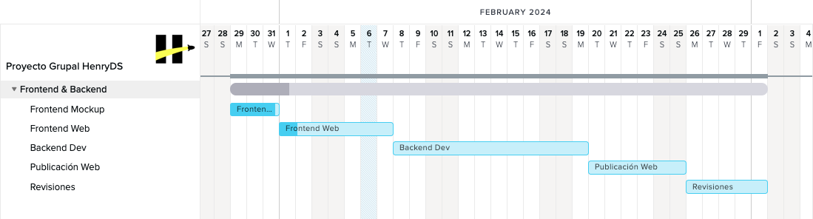
Diagrama de Gantt
02

Slide 6


02
Frameworks
Herramientas y entornos que utiliza el proyecto.

Slide 7
Herramientas y Entornos
DJANGO
BOOTSRAP
VS Code
Framework de desarrollo web de alto nivel en Python que fomenta el desarrollo rápido y limpio.
Framework que facilita la creación de interfaces de usuario responsivas y modernas para sitios y aplicaciones web.
Editor de código fuente desarrollado por Microsoft para Windows, Linux y macOS.

Slide 8



Slide 9
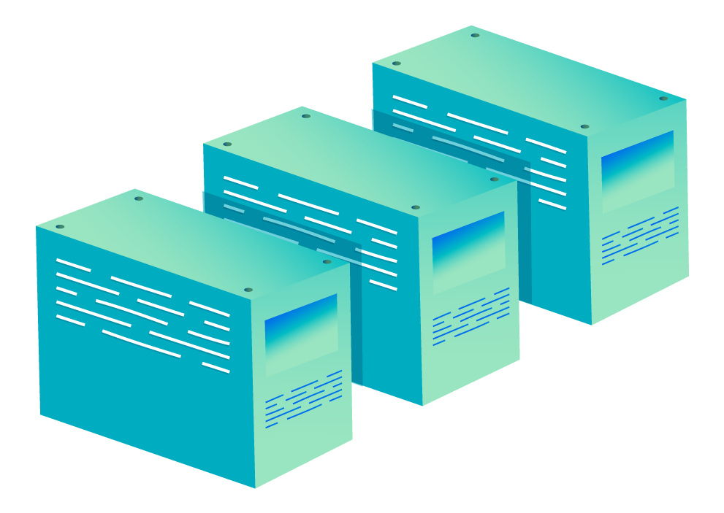
03
Lenguajes
Listado

Slide 10
LENGUAJES
Python
HTML
CSS
JavaScript
Lenguaje de programación de alto nivel, interpretado y de propósito general.
Lenguaje estándar utilizado para crear y diseñar páginas web.
Lenguaje de estilo utilizado para controlar el diseño y la presentación visual de páginas web.
Lenguaje interpretado y de alto nivel, utilizado para agregar interactividad y dinamismo a páginas web.

Slide 11


04
Screenshots

Slide 12
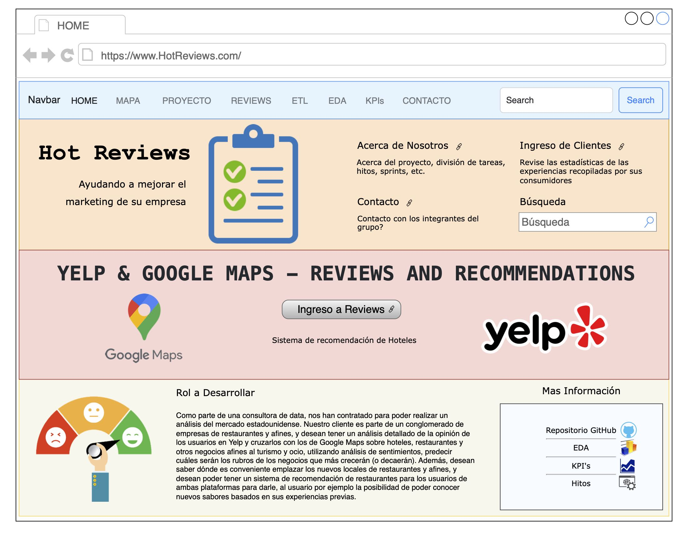
MOCKUPS
(MAQUETAS)
HOME

Slide 13
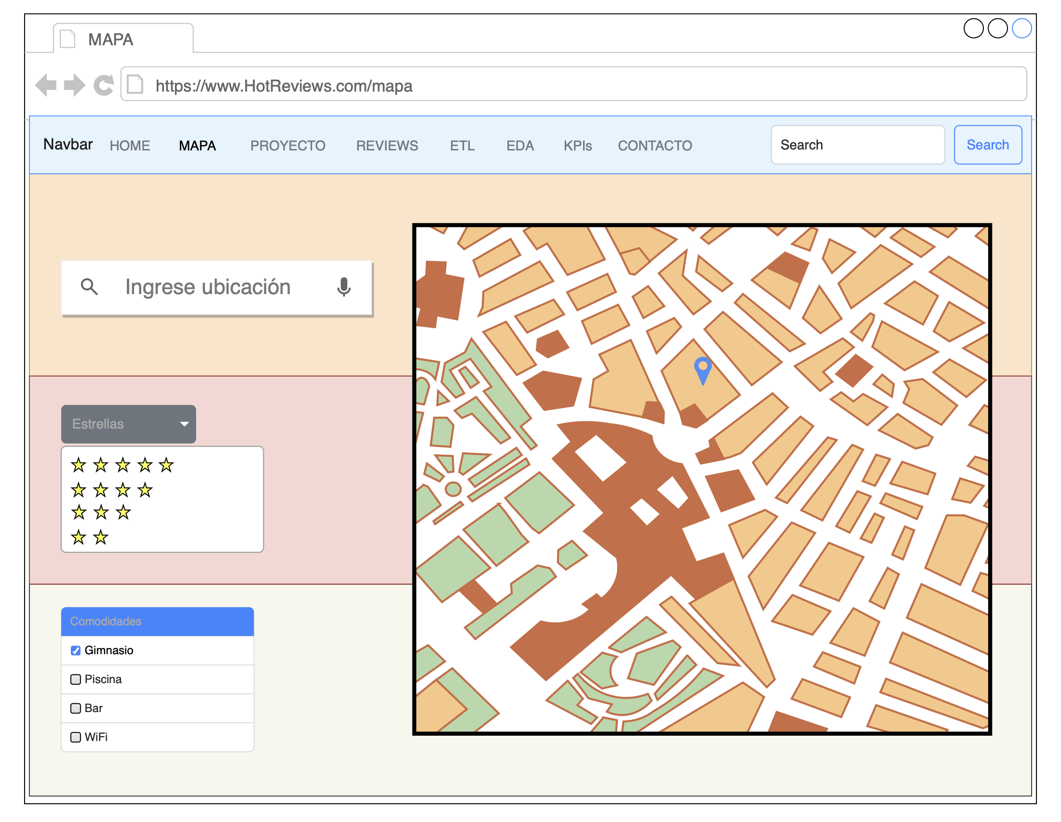
RESEÑAS

Slide 14
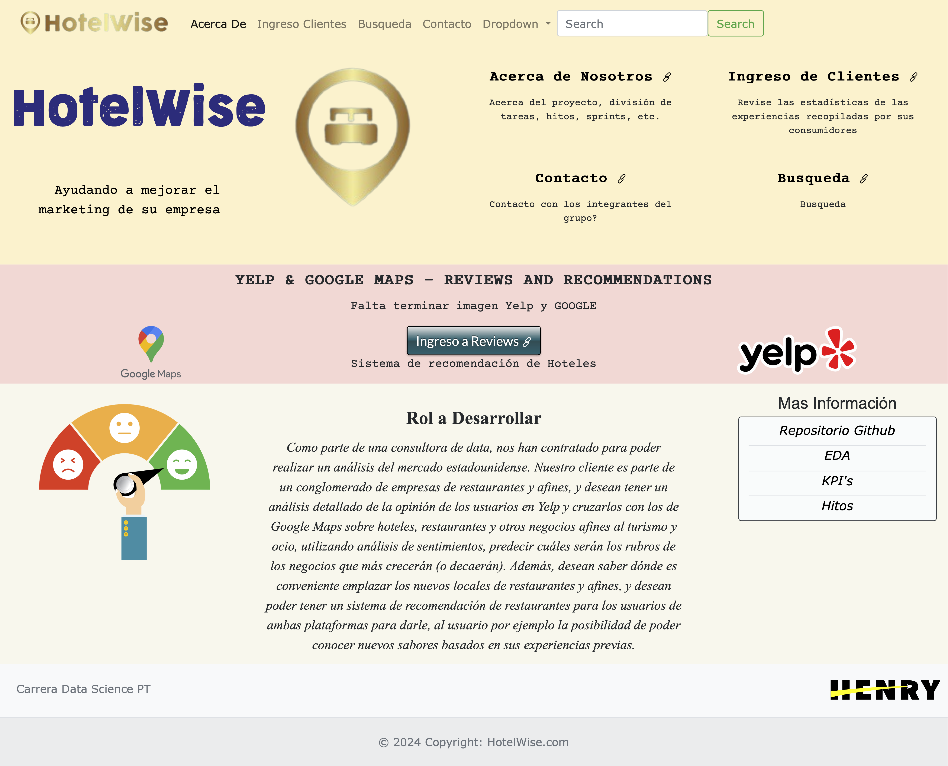
SCREENSHOTS
HOME

Slide 15

Agradecimientos
¿Preguntas?

Slide 16

CONTACTO
Integrantes
github | ---
e-mail | ---
linkedin | ---

